Slide 1
«‎Digital Report»
Подготовила Логинова Софья 4ИВТ
Notes:
Digital Report это уникальный информационно-аналитический портал и профессиональное сообщество, которые отслеживают развитие цифровой экономики в странах Евразии.

Slide 2
Краткая информация о «‎Digital Report»
Название: Digital.Report
Год издания: 2014 год
Ссылка: https://digital.report/
Notes:
В 2020 году было принято решение реформировать стартовую площадку проекта, поэтому ведущие журналисты Digital Report открыли Digital-Report.ru для продолжения работы на информационном поле СНГ.

Slide 3
Основные направления деятельности и функции
На страницах DR вы найдете материалы касающиеся актуальных вопросов политики и регулирования процессов цифровой трансформации экономик стран Евразии, развития ИКТ сферы, информационной безопасности, развития инфраструктур и других проблем, как на национальных, так и на международно-региональных уровнях.
Notes:
Цель DR – открытое освещение вопросов современного цифрового общества.
Проект предложил экспертам в России формат, который позволяет им высказывать свое мнение по любым вопросам индустрии. Без сокращений и купюр.

Slide 4
Система управления
Выпускаемый специалистами находящимися в Москве, Минске, Тбилиси, Бишкеке и Оттаве, DR сотрудничает с разветвленной сетью журналистов специализирующихся в ИКТ и более чем 350 экспертами из 10 стран Евразийского региона.
Notes:
В составе редакции журналисты, которые решили продолжать развивать идеи стартового проекта, ведь именно они все долгие годы работали над успешными форматами, публиковали интервью первых лиц государств СНГ и экспертов.
Александр Николайчук — главный редактор
Александр Власкин — редактор международных новостей
Владимир Волков — выпускающий редактор новостей.

Slide 5
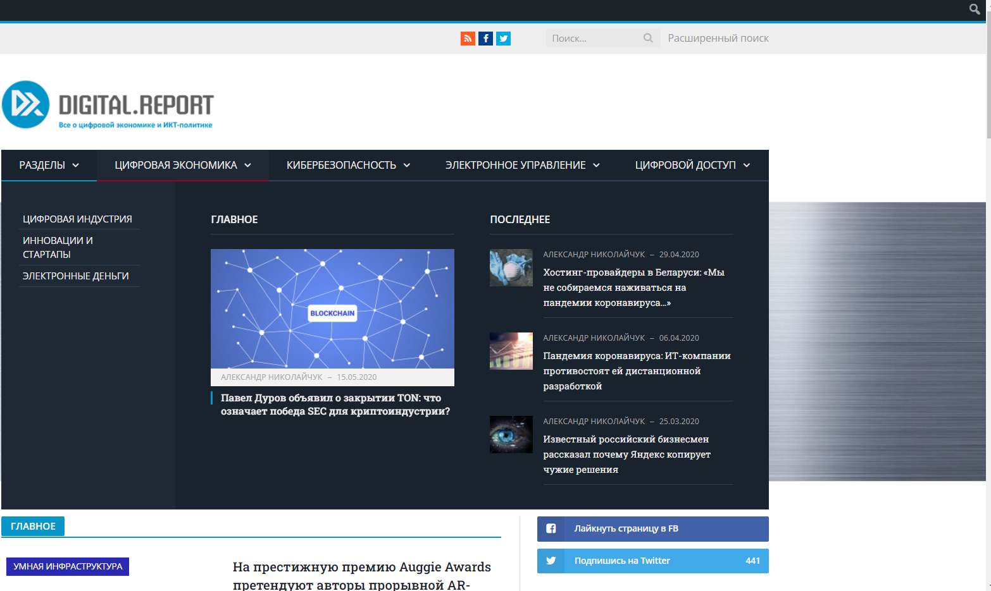
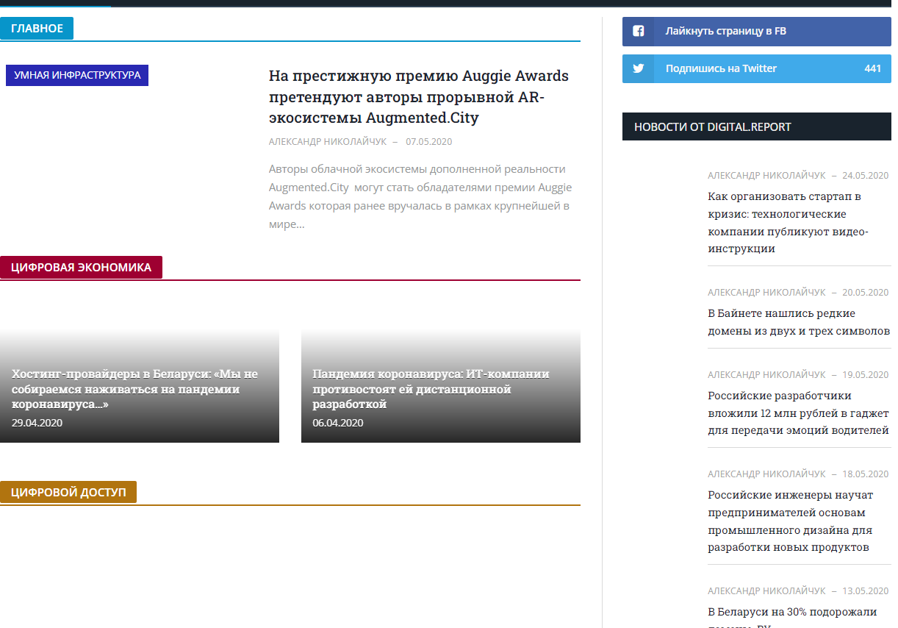
Notes:
Сайт состоит из меню и двух колонок: плитки новостей по категориям в центре и общего «‎топика» с новостями справа

Slide 6
Структура сайта
Сайт делится на несколько информационных разделов:
Цифровая экономика
Кибербезопасность
Электронное управление
Цифровой доступ
Notes:
Сайт делится на несколько информационных разделов:
Цифровая экономика
Кибербезопасность
Электронное управление
Цифровой доступ
кроме того, каждый из них делится еще на подразделы. Также есть поиск

Slide 7
Пользователя сайта
В число постоянных читателей входят элита ИКТ специалистов, включая лица ‘принимающие решения’, инноваторы отрасли, исследователи и все те, кто интересуется завтрашним днем.
Notes:
Площадка сотрудничает с журналистами по всему миру и более 400 экспертами из 10 стран США и Европы. Среди читателей – жители стран СНГ, специалисты, правительственные эксперты и руководители компаний и ведомств.

Slide 8
Качество информации
На сайте предложена информация об основных цифровых событиях и представляет читателям аккуратную и обширную информацию не только по отдельным странам, но и общим трендам развития цифровых экономик региона.

Slide 9
Реклама
Информационно-аналитический портал Digital.Report предлагает все возможности коммерческого сотрудничества для привлечения пользователей к ИКТ-проектам: комплексные проекты, сочетающие все форматы и использующие активность соцсетей; баннерную рекламу; размещение публикаций по материалам заказчика на портале.
Notes:
Digital Report выступает информационным партнером крупных информационных мероприятий — IGF, ENOG, IoT Harvest /IoT Awards и других. Издание сотрудничает с профильными ассоциациями в России, такими как Руссофт и Iotas.

Slide 10
Общее впечатление
Digital.Report – это единственный ресурс, специализирующийся исключительно на вопросах развития цифровой экономики и информационной безопасности в Евразийском, региональном масштабе.
Он направлен на руководителей и экспертов, но в то же время дает «обычному‎» читателю возможность понять, что его ждет завтра.
Сайт удобно структурирован, на нем представлена полная и необходимая информация как о самом проекте, так и в новостях. Поэтому впечатление от сервиса хорошее.

Slide 11
Источники
https://digital.report/wsis-10-byron-holland/

